Slide 1
Universidade Federal Rural de Pernambuco – UFRPE
Departamento de Estatística e Informática
Curso de Bacharelado em Sistemas de Informação
COMPARAÇÃO ENTRE PROTOCOLOS DA CAMADA DE APLICAÇÃO PARA IOT
Aluno: Raphael Felipe Ramos Duarte Soares
Orientador: Prof. Dr. Glauco Estácio Gonçalves
Coorientador: Prof. Dr. Victor Wanderley Costa de Medeiros

Slide 2
Roteiro
Introdução
Justificativa
Trabalhos relacionados
Fundamentação teórica
Metodologia
Resultados
Conclusão e trabalhos futuros

Slide 3
Introdução
IoT crescendo quase exponencialmente -> próximo degrau após a criação dos smartphones;
17 bilhões de dispositivos conectados em 1º semestre de 2018
7 Bi de IoT x 2,1 Bi de smartphones ativos
Forbes projeta que o mercado de IoT movimentará até $267 Bi e terá cerca de 50 Bi de dispositivos até o final 2020;

Slide 4
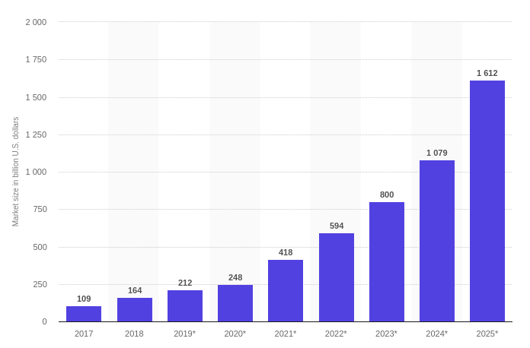
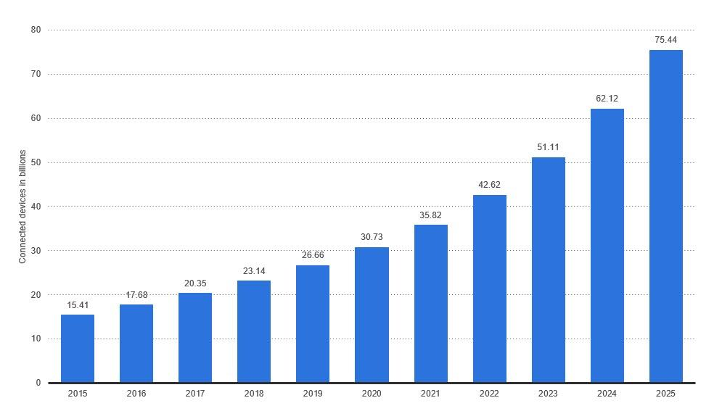
Introdução
Fonte: Statista - Empresa global que faz análise de dados em mais de 150 países; Consultado em 02/12/2019.

Slide 5
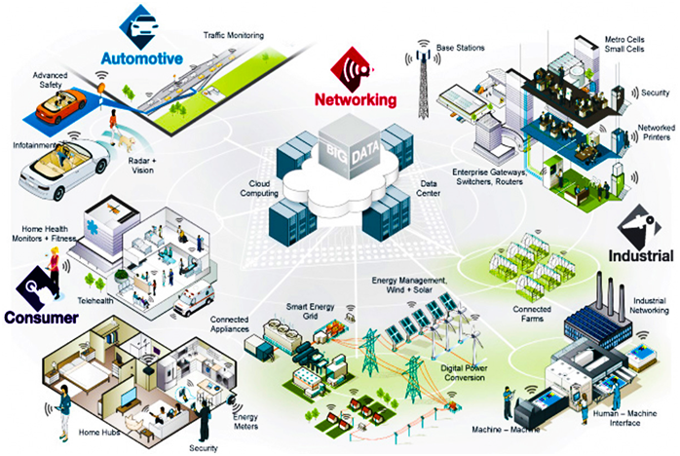
Introdução

Slide 6
Justificativa
IoT = nova área = muitos problemas
Heterogeneidade
Desacoplamento
Conectividade

Slide 7
Trabalhos Relacionados
(CHEN;KUNZ,2016): CoAP, MQTT, DDS e protocolo JSON customizado na área médica -> protocolos TCP > protocolos UDP -> perda ≅ 0%, porém latência e consumo banda ↑;
(CARO et al.,2013): CoAP e MQTT em smartphones -> CoAP > MQTT em consumo de banda e latência. Com baixa frequência de envio de dados CoAP ≅ MQTT;
(BANDYOPADHYAY; BHATTACHARYYA,2013): CoAP e MQTT -> CoAP > MQTT em consumo de energia e de banda;
(THANGAVEL et al.,2014): CoAP e MQTT através de API customizada -> em perda pequena, MQTT atrasou menos. Em perda grandes (≥ 25%) CoAP atrasou menos. Em mensagens pequenas e perdas pequenas (≤ 25%) CoAP gera menos tráfego;
Notes:
Nos trabalhos analisados, não encontramos nenhuma análise tão rigorosa

Slide 8
Objetivos
Avaliar a eficiência de alguns protocolos de comunicação de redes em nível de aplicação para IoT.
Elaborar um experimento que faça uso dos protocolos selecionados e com capacidade de aferir os dados trafegados para posterior avaliação;
Coletar os dados do experimento realizado e analisar os dados trafegados;

Slide 9
Fundamentação Teórica
Protocolo | HTTP | CoAP | MQTT
Arquitetura | Requisição-Resposta | Requisição-Resposta | Publicação-Assinatura
Criado por | World Wide Web Consortium (W3C) | Internet Engineering Task Force (IETF) | International Business Machines (IBM)
Camada transporte | Usa TCP | Usa UDP | Usa TCP
Características | - Simples; - Extensível; - Stateless; - Confiabilidade; | - Cabeçalho pequeno; - Suporte a multicast; - Mensagens assíncronas; - Suporte a descoberta; | - Escalabilidade; - Mensagens assíncronas; - Confiabilidade;

Slide 10



Fundamentação Teórica
Padrão Requisição-Resposta
Padrão Publicação-Assinatura
Request
Subscribe
Publish
Response
Publish

Slide 11
Metodologia
Escolha dos fatores
Escolha dos níveis e métrica
Escolha do conjunto de dados de envio
Desenvolvimento do transmissor de dados
Seleção das ferramentas de software
Escolha dos materiais
Definição da Arquitetura
Delimitação das amostras
Seleção do Design de Experimentos
Comparação entre os protocolos
Análise dos meta-dados
Execução e coleta dos meta-dados

Slide 12
Metodologia
Fatores e níveis
Latência
400 ms +- 80ms
100 ms +- 20ms
10 ms +- 2ms
Perda de Pacotes
25%
15%
0%
Velocidade máxima: 21 kbps
(CHEN;KUNZ,2016)
(EKO; PASTIMA et al.,2017)

Slide 13
Metodologia
Escolha dos fatores
Escolha dos níveis e métrica
Escolha do conjunto de dados de envio
Desenvolvimento do transmissor de dados
Seleção das ferramentas de software
Escolha dos materiais
Definição da Arquitetura
Delimitação das amostras
Seleção do Design de Experimentos
Comparação entre os protocolos
Análise dos meta-dados
Execução e coleta dos meta-dados

Slide 14
{
"values": {
"hora": "23",
"radiacao": "-2.87",
"vento_rajada": "4.6",
"temp_max": "21.9",
"umid_max": "83",
"umid_min": "81",
"data": "31/12/2017",
"pressao": "887.1",
"pressao_min": "886.2",
"vento_direcao": "2.1",
"pto_orvalho_inst": "18.2",
"pto_orvalho_max": "18.9",
"vento_vel": "142",
"temp_min": "21.7",
"pressao_max": "887.1",
"codigo_estacao": "A001",
"pto_orvalho_min": "18.2",
"temp_inst": "21.7",
"umid_inst": "81",
"precipitacao": "0.0"
},
"ts": 1514761200
}
Metodologia
Conjunto de dados
Estação meteorológica do INMET;
9.168 JSON’s;
Capturados minuto a minuto;
Agrupados por hora;
dez/2016 à dez/2017

Slide 15
Metodologia
Escolha dos fatores
Escolha dos níveis e métrica
Escolha do conjunto de dados de envio
Desenvolvimento do transmissor de dados
Seleção das ferramentas de software
Escolha dos materiais
Definição da Arquitetura
Delimitação das amostras
Seleção do Design de Experimentos
Comparação entre os protocolos
Análise dos meta-dados
Execução e coleta dos meta-dados

Slide 16

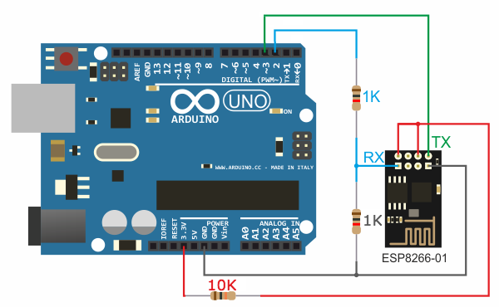
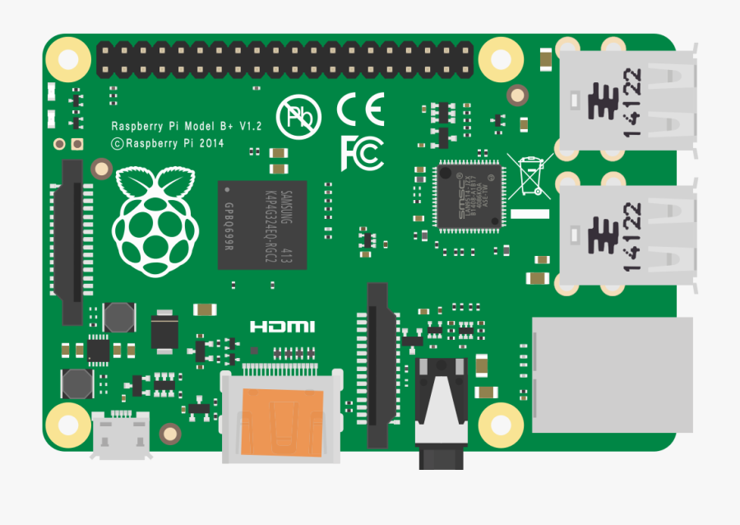

Metodologia
Escolha dos materiais
ESP-8266
Raspberry Pi
x
Facilidade de aquisição, facilidade implementação, pronta para uso de fábrica sem necessidade de peças adicionais, conexão Wireless e Ethernet de fábrica

Slide 17
Metodologia
Escolha dos materiais
Estação meteorológica IoT: Raspberry Pi 3, Modelo B (com wifi e ethernet)
Servidor aplicação: Lenovo Thinkpad T430u, 8GB RAM, Intel Core i5 3º geração, Ubuntu 16.04;
Roteador: Raspberry Pi 2, Modelo B (512MB);

Slide 18
Metodologia
Escolha dos fatores
Escolha dos níveis e métrica
Escolha do conjunto de dados de envio
Desenvolvimento do transmissor de dados
Seleção das ferramentas de software
Escolha dos materiais
Definição da Arquitetura
Delimitação das amostras
Seleção do Design de Experimentos
Comparação entre os protocolos
Análise dos meta-dados
Execução e coleta dos meta-dados

Slide 19
Metodologia
Ferramentas de software
Transmissor de dados
Linguagem de programação: Python
API’s:
HTTP > http.client e http.server do Python 3.x
MQTT > Paho MQTT v. 1.4.0
CoAP > CoAPthon v. 4.0.2
Emulador de rede: NETEM
Captura de pacotes: TCPDump v. 4.9.2

Slide 20
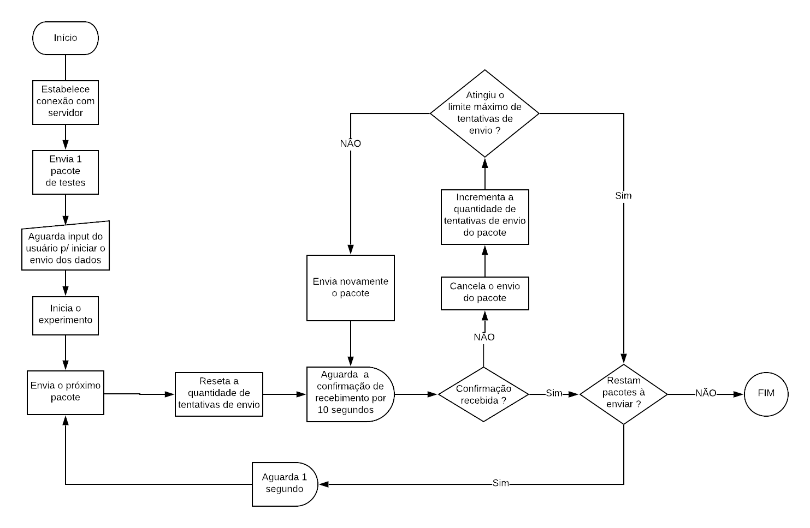
Metodologia

Slide 21
Metodologia
Escolha dos fatores
Escolha dos níveis e métrica
Escolha do conjunto de dados de envio
Desenvolvimento do transmissor de dados
Seleção das ferramentas de software
Escolha dos materiais
Definição da Arquitetura
Delimitação das amostras
Seleção do Design de Experimentos
Comparação entre os protocolos
Análise dos meta-dados
Execução e coleta dos meta-dados

Slide 22

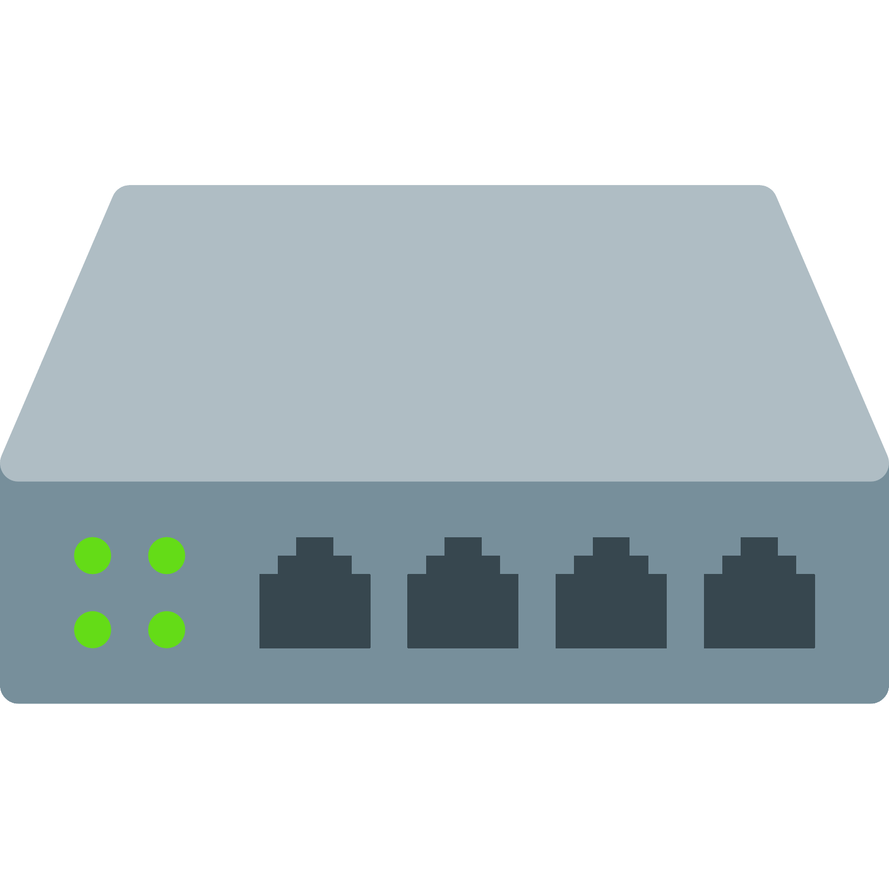
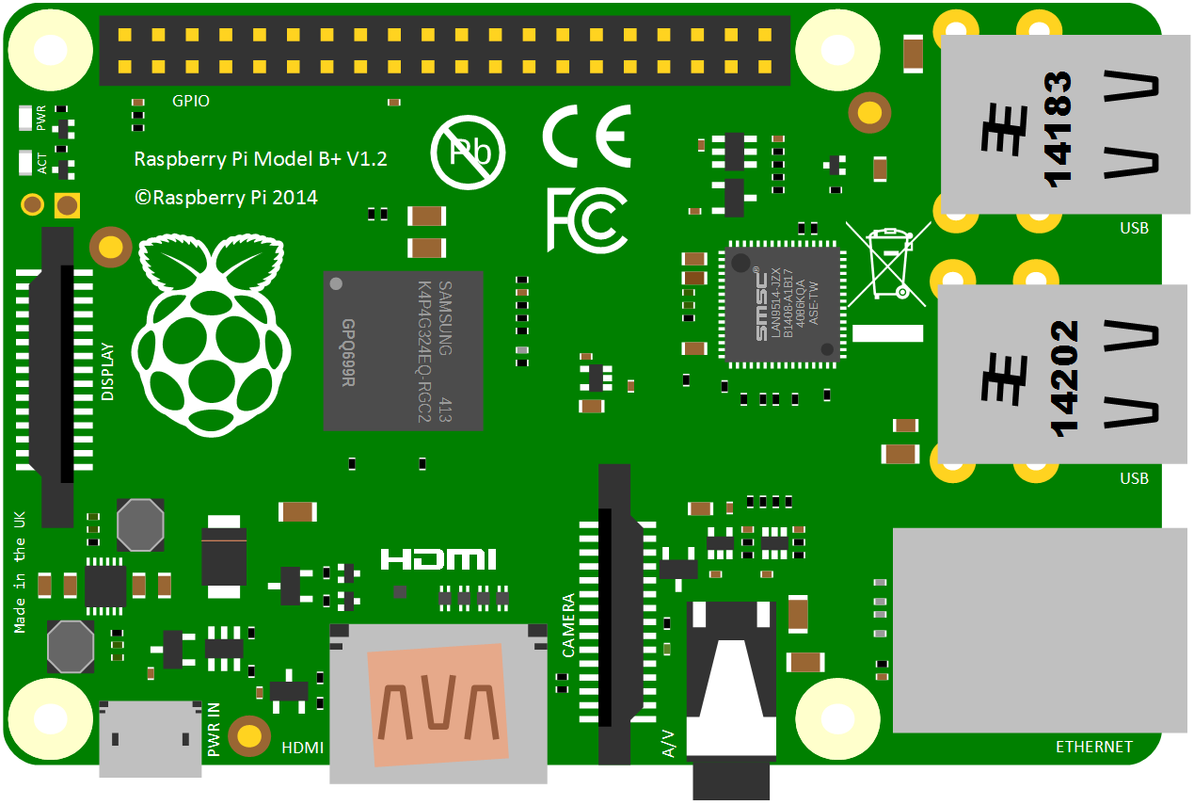

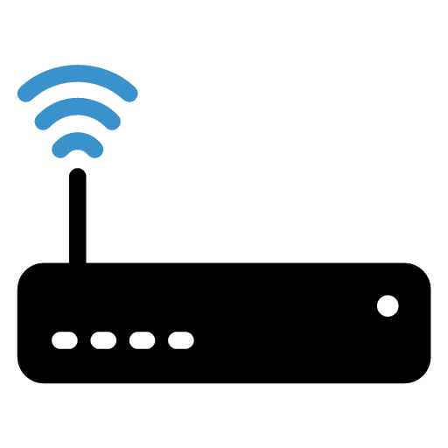
Metodologia
Arquitetura do experimento
Servidor de aplicação
Estação meteorológica IoT
Roteador

Slide 23
Metodologia
Execução do experimento
Montar a arquitetura;
Configurar o roteamento na estação IoT;
Configurar o roteamento no roteador;
Teste do fluxo de dados;
Configurar os parâmetros da rede emulada no roteador;
Iniciar a captura dos pacotes no servidor de aplicação;
Iniciar o transmissor de dados na estação IoT;

Slide 24
Metodologia
Escolha dos fatores
Escolha dos níveis e métrica
Escolha do conjunto de dados de envio
Desenvolvimento do transmissor de dados
Seleção das ferramentas de software
Escolha dos materiais
Definição da Arquitetura
Delimitação das amostras
Seleção do Design de Experimentos
Comparação entre os protocolos
Análise dos meta-dados
Execução e coleta dos meta-dados

Slide 25
Metodologia
Amostras e Design de Experimentos
Cada amostra = 300 segundo (5 minutos).
General Full Factorial Design with k Factors => 27 experimentos
Mais curto: CoAP - latência 10 ms - perda 0% => 2 horas e 30 minutos aprox => 32 amostras.
Mais longo: HTTP - latência 400 ms - perda 25% => 16 horas e 15 minutos aprox => 195 amostras.
Seleção final => 30 amostras (descartando a 1º).

Slide 26
Metodologia
Escolha dos fatores
Escolha dos níveis e métrica
Escolha do conjunto de dados de envio
Desenvolvimento do transmissor de dados
Seleção das ferramentas de software
Escolha dos materiais
Definição da Arquitetura
Delimitação das amostras
Seleção do Design de Experimentos
Comparação entre os protocolos
Análise dos meta-dados
Execução e coleta dos meta-dados

Slide 27
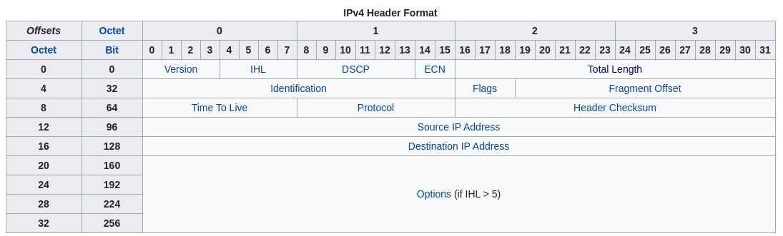
Metodologia
Coleta dos meta-dados
Captura dos pacotes no servidor
Métrica
Tamanho do pacote na camada de rede (IP)
Taxa média de dados recebido por segundo para cada amostra

Slide 28
Metodologia
Escolha dos fatores
Escolha dos níveis e métrica
Escolha do conjunto de dados de envio
Desenvolvimento do transmissor de dados
Seleção das ferramentas de software
Escolha dos materiais
Definição da Arquitetura
Delimitação das amostras
Seleção do Design de Experimentos
Comparação entre os protocolos
Análise dos meta-dados
Execução e coleta dos meta-dados

Slide 29
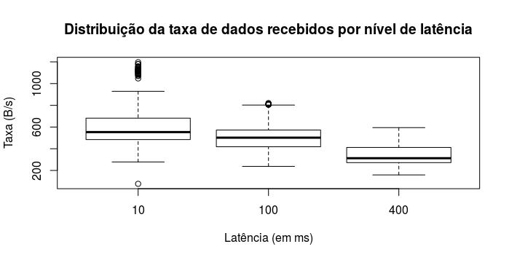
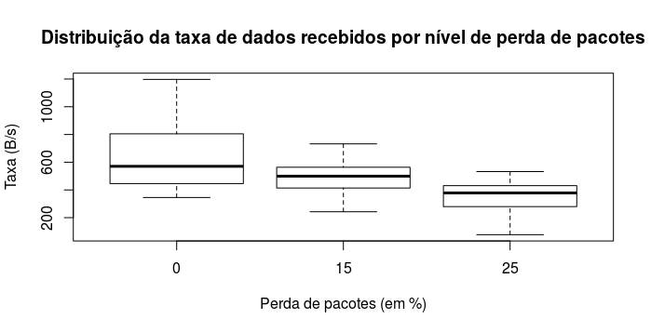
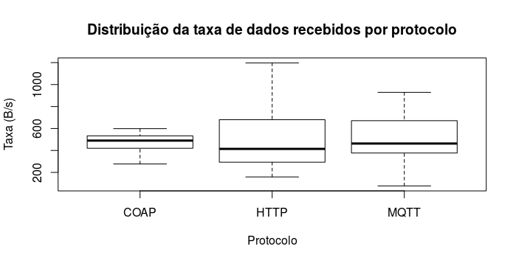
Resultados - Diagramas de Caixa

Slide 30
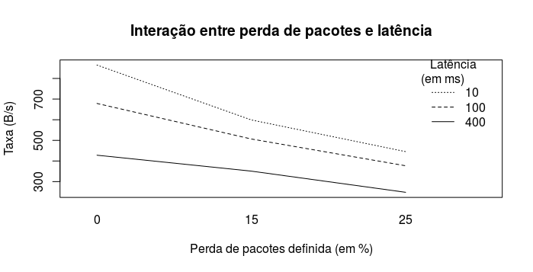
Resultados - Perda de Pacotes x Latência

Slide 31
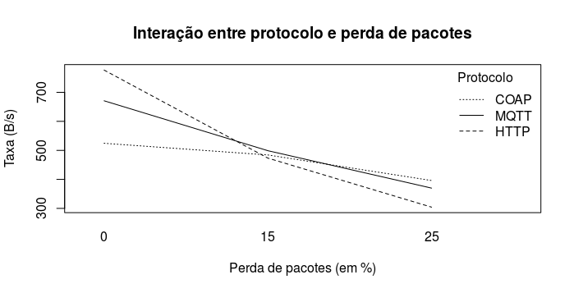
Resultados - Protocolo x Perda de pacotes

Slide 32
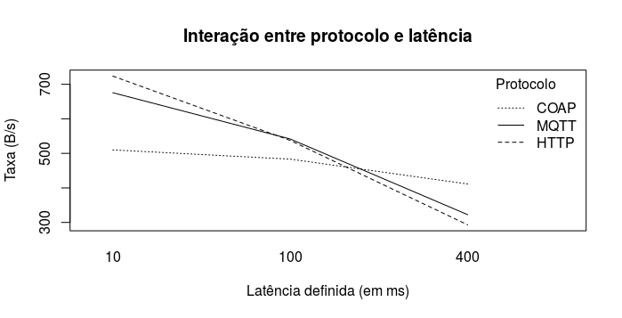
Resultados - Protocolo x Latência

Slide 33
Resultados - ANOVA
Fator | Grau de liberdade | Soma dos quadrados | Contribuição | Valor P
Latência | 2 | 11.860.080 | 34,61 % | < 2e-16
Perda de pacotes | 2 | 12.278.044 | 35,83 % | < 2e-16
Protocolo | 2 | 408.068 | 1,19 % | 6.74e-08
Resíduo | 803 | 9.719.168 | 28,36 %

Slide 34
Metodologia
Escolha dos fatores
Escolha dos níveis e métrica
Escolha do conjunto de dados de envio
Desenvolvimento do transmissor de dados
Seleção das ferramentas de software
Escolha dos materiais
Definição da Arquitetura
Delimitação das amostras
Seleção do Design de Experimentos
Comparação entre os protocolos
Análise dos meta-dados
Execução e coleta dos meta-dados

Slide 35
Conclusão
Para cenários em que a perda de pacotes se mantenha em torno de 25%, a escolha do CoAP é mais indicada para a taxa analisada;
O protocolo HTTP é mais impactado pela variação dos fatores escolhidos, tornando-o menos indicado para uso em dispositivos IoT;
A escolha do protocolo tem um impacto menos relevante na taxa do que às condições da rede;
Trabalhos futuros
Repetição do experimento
Avaliar outros protocolos: AMQP, XMPP, STOMP, DDS;
Avaliar outras métricas: Atraso, taxa de perda de pacotes;
Avaliar níveis diferentes dos selecionados para perda de pacotes e latência;

Slide 36
“In a dark place we find ourselves and a little more knowledge lights our way” (Mestre Yoda)

Slide 37
Universidade Federal Rural de Pernambuco – UFRPE
Departamento de Estatística e Informática
Curso de Bacharelado em Sistemas de Informação
COMPARAÇÃO ENTRE PROTOCOLOS DA CAMADA DE APLICAÇÃO PARA IOT
Aluno: Raphael Felipe Ramos Duarte Soares
Orientador: Prof. Dr. Glauco Estácio Gonçalves
Coorientador: Prof. Dr. Victor Wanderley Costa de Medeiros

